Slide 1
Caso di studio Interazione Uomo - Macchina A.A. 19/20 Gruppo n.1

Slide 2

Comune scelto
2 membri del gruppo ne sono cittadini
Popolosità sopra i 5000 abitanti
Primo impatto del sito negativo

Slide 3
Scelta dei task
Procedimento
Analisi di altri siti comunali
Breve indagine sui task più frequenti (utenti non partecipanti al Thinking Aloud)
Lista dei possibili task
Filtraggio e scelta di 5 task in base ai criteri
Criteri
Diversificazione dei task (ricerca informazione, download file, compilazione form)
Copertura delle varie aree del sito
Bilanciamento difficoltà

Slide 4
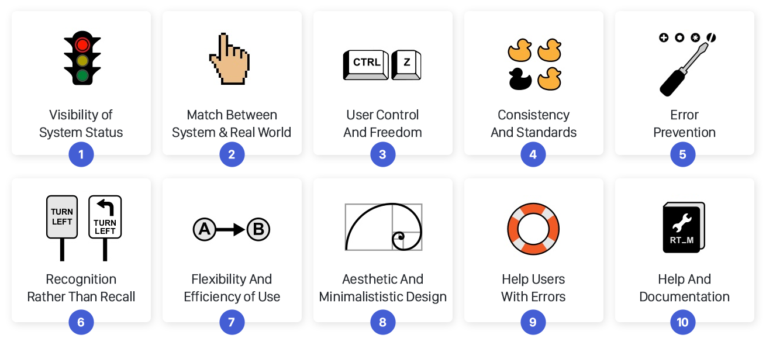
Valutazione euristica
Utilizzo, come linea guida, delle 10 euristiche di J. Nielsen accompagnate dalle domande proposte da Giorgio Brajnik

Slide 5
Esecuzione
Ogni componente, eseguendo i task scelti, ha effettuato una sua valutazione delle pagine incontrate nel percorso producendo una tabella individuale
N.ro problema | Locazione | Problema | Euristica violata | Possibile soluzione | Grado di severità 1=problema lieve 5=problema grave
Le tabelle ottenute sono input della fase di peer review

Slide 6
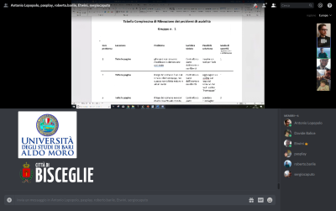
Peer review
È stata effettuata una conference call tramite Discord, sfruttando la funzionalità di "condivisione schermo".
Per ogni task e per ogni pagina, ogni componente esponeva i problemi da lui trovati e in gruppo si discuteva il loro inserimento (con eventuale modifica) nella tabella complessiva e la relativa gravità.

Slide 7
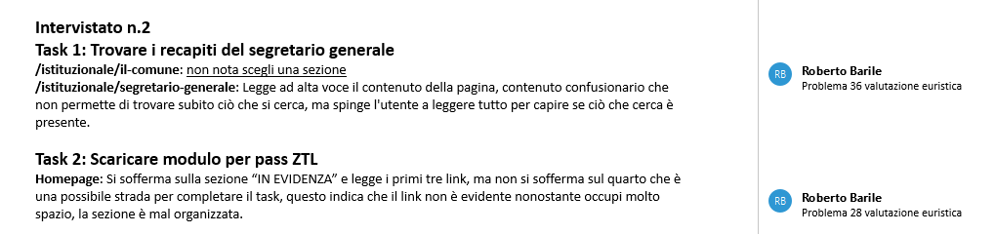
Analisi dei dati
Individuale
Digitalizzazione degli appunti cartacei presi durante al’esecuzione del test
Analisi delle registrazioni audio e degli schermi con aannotazione di ulteriori problemi e osservazioni
Esempio documento annotazioni e osservazioni

Slide 8
Analisi dei dati
Collettivo
Analisi tra pari (con utilizzo di Discord) dei problemi e osservazioni annotate per la redazione della tabella delle criticità riscontrate
Per ogni task e per ogni utente osservato, ogni osservatore esponeva i aproblemi sorti
Discussione e inserimento del problema nella tabella
Individuazione della severità in base a impatto, frequenza e effetto

